Slide 1
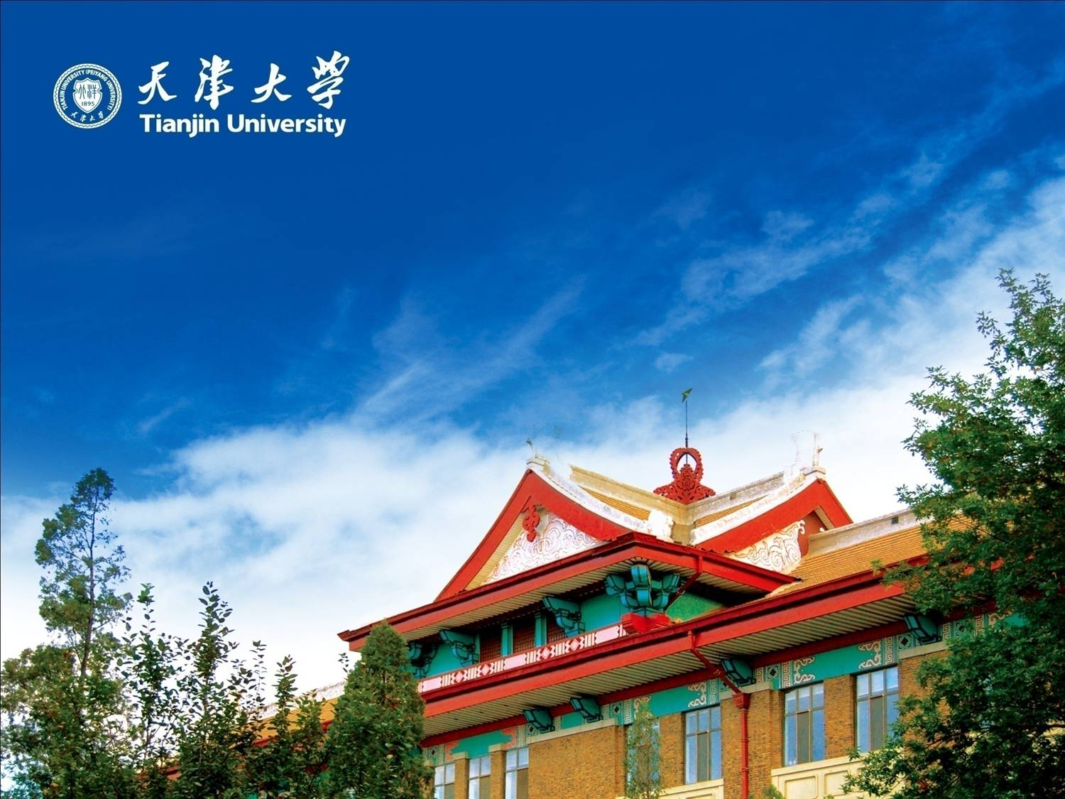
软 件 工程
饶国政
http://cic.tju.edu.cn/faculty/rgz/
rgz@tju.edu.cn

Slide 2

6
第 六 章
软件维护

Slide 3

6.1 软件维护的类型
软件维护是指软件系统交付使用以后，为了改正错误或满足新的需求而修改软件的过程。按照不同的维护目的，维护工作可分成4类。
一、软件维护的类型
完善性维护（Perfective Maintenance）
扩充原有系统的功能，提高原有系统的性能，满
足用户的实际需要。
纠错性维护（Corrective Maintenance）
对在测试阶段未能发现的，在软件投入使用后才逐
渐暴露出来的错误的测试、诊断、定位、纠错以及
验证、修改的回归测试过程。

Slide 4
软件维护的类型
适应性维护（Adaptive Maintenance）
要使运行的软件能适应运行环境的变动而修改软件的过程。
预防性维护（Preventive Maintenance）
为了进一步改善软件的可靠性和易维护性，或者为将来的维护奠定更好的基础而对软件进行修改。

Slide 5
四类软件维护的比例
预防性
维护4%
纠错性维护25%
完善性
维护50%
适应性
维护21%

Slide 6
二、维护的步骤
用户
维护人员
进行问
题分析
严重
修改过
的软件
评价错误
严重程度
确定更
改要求
人 员 安 排
理解分析程序
或
纠错性
不严重
安排计划修改程序
维护要求
确认维
护类型
或
安排改正
性维护
维护实施
人
员
安
排
测试程序
完 美 性
适 应 性
或
将改正错误列入计划
评价优
先级
复审
高
低
进行问
题分析
交付使用的软件
或
将安排好的工作量列入计划
软件维护的工作流程图

Slide 7
三、维护工作的组织管理
软件维护工作不仅是技术性的，它还需要大量的管理工作与之相配合，才能保证维护工作的质量。管理部门应对提交的修改方案进行分析和审查，并对修改带来的影响作充分的估计，对于不妥的修改予以撤销。需修改主文档时，管理部门更应仔细审查。
软件维护的管理流程如图所示：

Slide 8
软件维护的管理流程
维护修改建议
进行测试
分析修改建议
提交管理部门审批
N
N
是否合理
是否批准
修改
Y
Y
提交管理部门审查
更新主文档
N
是否同意
更新其他文档
Y
撤销
修改
提交使用

Slide 9
6.2 软件维护的特性
一、结构化维护与非结构化维护
结构化维护 — 指软件开发过程是按照软件工
程方法，软件的维护过程，有一整套完整的方案、
技术、审定过程。
非结构化维护 — 缺乏必要的文档说明，难于
确定数据结构、系统接口等特性。维护工作令人生畏，事倍功半。

Slide 10
二、软件维护的代价
维护费用高达开发费用的55% — 70%，而
且逐年上涨。
维护中还可能引入新的潜在错误。
Belady 和 Lehman 提出软件维护工作模型：
M=P+K*EXP（C - D）
其中：
M—维护总工作量
P—生产性活动 K—经验常数
C—程序复杂度（由非结构化维护引起的）
D—对维护软件熟悉程度的度量。
结论

Slide 11
6.3 软件维护的技术
一、面向维护的技术
在软件开发阶段用来减少错误，提高软件可维护性的技术。涉及到软件开发的所有阶段。
可维护性（可测试性、可理解性、可修改性）
二、软件支援技术
在软件维护阶段用于提高维护工作的效率和质量的技术。主要用到测试阶段的技术。
（信息收集、错误原因分析、软件分析与理解、
维护方案评价、代码与文档的修改、修改后的确认。）
三、软件维护中应注意的问题（谨慎、工具使用）

